Slide 1
CAPACITÀ DI INNOVAZIONE – come sfruttare l'innovazione nello sport per il business?

Slide 2
1. Obiettivi
Competenze acquisite alla fine del modulo:
Processo innovativo
Dopo aver studiato questa unità sarà possibile definire il concetto di innovazione e le sue fasi.
Metodi di generazione di idee
Dopo aver studiato questa unità sarà possibile comprendere il significato di metodi di generazione di idee strutturati e sarà possibile testarne alcuni.
Strategia Oceano Blu
Dopo aver studiato questa unità sarà possibile comprendere la strategia oceano blu e cosa essa rappresenta nella creazione di nuovi mercati per la propria compagnia. Inoltre verrà creato un Quadro di quattro azioni per la propria idea di business.

Slide 3
Indice
Unità 1
Unità 2
Unità 3
Introduzione al processo di Pensiero Progettuale:
Assumere la prospettiva degli utenti e immedesimarsi nel problema che sperimentano.
Definire il problema in dettaglio aggregando le informazioni disponibili.
Fare un brainstorming di varie soluzioni possibili per il problema combinando intuizioni fantasiose e generare la più ampia gamma possibile di idee.
Prototipare la soluzione per identificare nuovi percorsi ed evidenziare i punti di forza e di debolezza.
Testare il prototipo sollecitando il feedback degli utenti finali.
Introduzione ai metodi di generazione di idee:
1. Brainstorming
Introduzione al Brainstorming
REGOLE per il Brainstorming
PASSI per il Brainstorming
2. Brainwriting
6-3-5 Brainwriting
Brainwriting online
3. 5Y/The 5 Whys Problem Solving Method
4. Metodo dei Six Thinking Hats(R)
Introduzione alla strategia dell'oceano blu:
Implementare le idee in un quadro di quattro azioni

Slide 4
Unità 1
Definizione
Gli atleti devono spesso essere innovativi, sia in allenamento che in competizione. Le capacità di innovazione sono una parte importante dello sport. Le stesse abilità sono una parte vitale del business, quando si pianifica l'attività e si pensa al vantaggio competitivo.
L'innovazione è la commercializzazione di un'idea (la capacità di creare valore attraverso nuove idee e soluzioni migliorate).
Le capacità di innovazione sono essenziali per gli imprenditori e per coloro che pianificano di avviare le proprie attività. Gli imprenditori devono essere in grado di stare al passo con i cambiamenti del mercato e dell'ambiente operativo.

Slide 5
Unità 1
Processo di pensiero progettuale.
1. Prendere la prospettiva degli utenti e immedesimarsi nel problema che vivono.
2. Definire il problema in dettaglio aggregando le varie informazioni disponibili.
3. Fare un brainstorming di varie soluzioni possibili per il problema combinando intuizioni fantasiose e generare la più ampia gamma possibile di idee.
4. Prototipare la soluzione per identificare nuovi percorsi ed evidenziare i punti di forza e di debolezza.
5. Testare il prototipo sollecitando il feedback degli utenti finali.

Slide 6
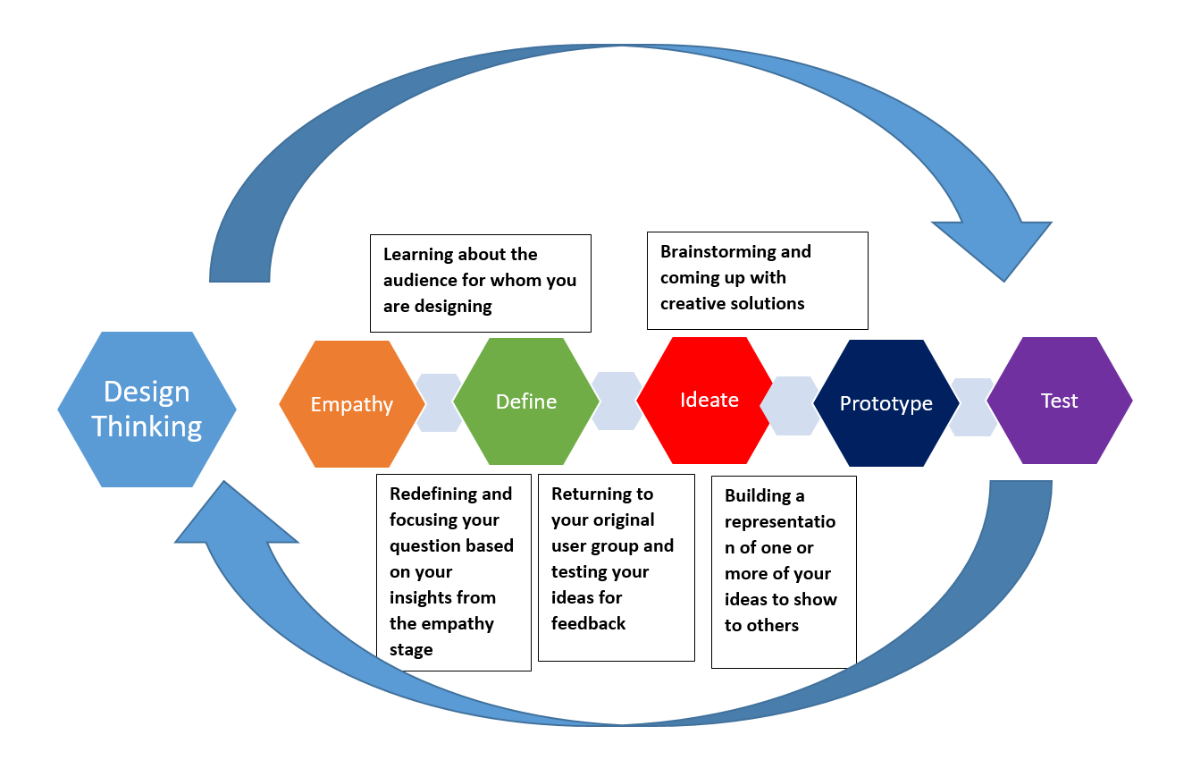
Unità 1
https://commons.wikimedia.org/wiki/File:Design_thinking.png

Slide 7
Unità 1
Introduzione ai metodi di generazione di idee
1. Brainstorming
2. Problem Solving
3. Generazione di idee

Slide 8
Unità 2
Brainstorming
Il brainstorming riguarda la generazione di molte idee, la collaborazione e l'apertura a soluzioni spontanee.
Bisogna evitare le discussioni sul perché le idee potrebbero non funzionare. Questo comportamento uccide la creatività e sposta la mentalità del gruppo da generativa a critica. L'unico modo per arrivare a delle buone idee è di averne molte tra cui scegliere.
Ci sono molte varianti su come eseguire un brainstorming, usando lavagne a fogli mobili, note adesive, usando tecniche come il "brainwriting", "alfabeto", "griglia" o "circle brainstorming".

Slide 9
Unità 2​
STEPS per il Brainstorming:
1. Configurare
2. Facilitare
3. Follow-up
https://key0.cc/freepng/270382-Brainstorming-School-Based-Management-Clipart

Slide 10
Unità 2​
Esercizio di brainwriting
Trovate informazioni e studiate la tecnica 6-3-5. Organizzate una sessione di brainwriting in classe.
Photo by Frans Van Heerden from Pexels

Slide 11
Unità 2​
Test di Brainwriting Online
Le sessioni di Brainwriting possono anche essere organizzate online in un incontro remoto o virtuale; per esempio: Online whiteboard for Visual Collaboration www.miro.com.
OPZIONALE: Trova altri software online per il brainwriting.

Slide 12
Unità 2​
Metodo di Problem Solving: 5Y/I cinque perché
https://youtu.be/B-M3YlA2KDg permette di arrivare rapidamente alla radice di un problema.
La tecnica dei 5 perché segue questa tradizione ed è più efficace quando le risposte provengono da persone che hanno esperienza pratica del processo o del problema in questione.
Il metodo è molto semplice: quando si verifica un problema, si va alla radice chiedendo cinque volte "Perché?
OPZIONALE: Testate il metodo in classe. https://www.mindtools.com/pages/article/newTMC_5W.htm)

Slide 13
Unità 2​
Idea Generation Method: Six Thinking Hats(R)
helps you to look at a decision in different ways with a role-playing model developed by Edward de Bono in 1986.
Each has represents a different lens or pespective on a particular issue and is an insightful activity that prevents narrow thinking.
It serves as a team-based problem solving and brainstorming technique that can be used to explore problems through various perspectives in order to uncover options that might otherwise be overlooked.
https://youtu.be/oHiwpz7r4wY
OPTIONAL ASSIGNMENT : Generate new ideas by using this method in class.

Slide 14
Unità 3
Strategia Oceano Blu
Vuoi creare idee che cambiano il gioco? Ecco sei modi per creare le tue idee per l'oceano blu e la tua strategia https://youtu.be/NUWKiC2Jg-A
La strategia dell'oceano blu è la ricerca simultanea di differenziazione e basso costo per creare un nuovo spazio di mercato e creare nuova domanda.
Si tratta di generare e catturare uno spazio di mercato incontaminato, rendendo così la concorrenza irrilevante. (https://www.blueoceanstrategy.com/what-is-blue-ocean-strategy/)

Slide 15
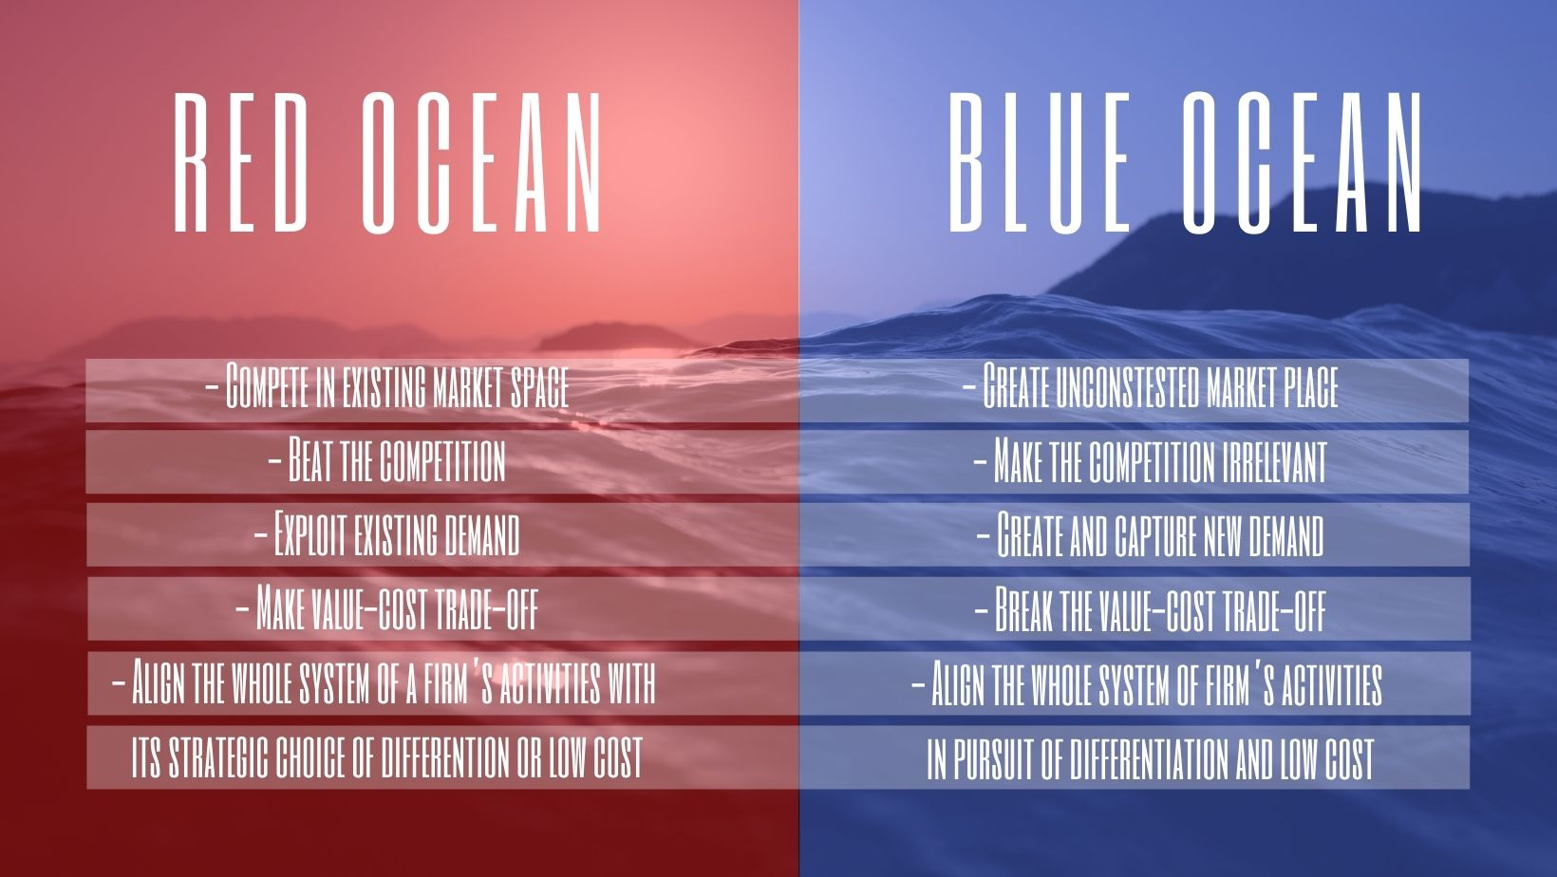
Unità 3
Differenze tra Oceano Rosso e Oceano Blu

Slide 16
Unità 3
Compito pratico: Quadro delle quattro azioni
Innanzitutto studiate il seguente materiale:
https://www.blueoceanstrategy.com/tools/four-actions-framework/
Successivamente preparate il vostro quadro delle quattro azioni e presentatelo.

Slide 17
Riassumendo
Introduzione alla Strategia Oceano Blu
Un modo per ottenere differenziazione e basso costo aprendo un nuovo spazio di mercato e creando una nuova domanda
Un modo per creare e catturare un mercato senza costi per rendere la concorrenza irrilevante.
Introduzione al Pensiero Progettuale
Capire e definire il problema del cliente
Benchmarking e raccolta dati
Progettare soluzioni multiple
Fare una sperimentazione economica e veloce
Introduzione ai metodi di generazione di idee
Brainstorming
Brainwriting
Il metodo di Problem Solving dei cinque perché
Il metodo dei 6 Thinking hats

Slide 18
Test di autovalutazione
Domanda 1
Cos’è l'innovazione e perché è importante per gli imprenditori e le aziende?
Domanda 2
Domanda 3
Quali sono le fasi del processo di pensiero progettuale?
Elencare i principi basilari del brainstorming.
Domanda 4
Domanda 5
Domanda 6
Descrivete un metodo di generazione di idee. Quando potrebbe essere utilizzato?
Spiegate I concetti fondamentali della strategia Oceano Blu.
Quali sono I vantaggi della strategia Oceano Blu in termini di sviluppo aziendale?

